Slide 1
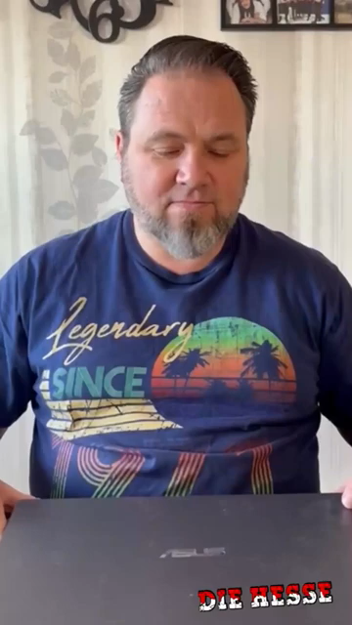

Slide 2

Entwicklung einer bedienerleichternden Lösung zur sicheren Speicherung von Passwörtern
von Kokot Paul & Otto Daniel

Slide 3

Agenda
Firmenvorstellung
Thema der Projektarbeit
IST-Analyse
SOLL-Zustand
Realisierungsphase
Testphase
Zeitplan
Fazit
Firmenvorstellung – Thema– IST-Analyse – SOLL-Zustand – Realisierung – Test – Zeitplan - Fazit

Slide 4

1) Firmenvorstellung
Kokotto Security GmbH
Gründung 2021
25 Mitarbeiter (Fachinformatiker, Designer und Vertriebler)
Anbieten von Sicherheitslösungen rund um Daten
Firmenvorstellung – Thema– IST-Analyse – SOLL-Zustand – Realisierung – Test – Zeitplan - Fazit

Slide 5
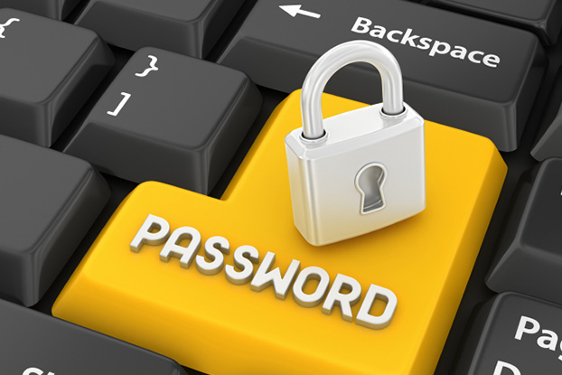
2) Thema der Projektarbeit
Thema:
Entwicklung einer bedienerleichten Lösung zur sicheren Speicherung von Passwörtern
Was ist ein Passwort-Depot?
Sicherer Speicher von sensiblen Daten
Master-Passwort schützt Zugriff auf das Depot
Verschlüsselung der Daten sorgt für Sicherheit
Verhinderung alle Passwörter zu merken
Firmenvorstellung – Thema– IST-Analyse – SOLL-Zustand – Realisierung – Test – Zeitplan - Fazit

Slide 6

2) Thema der Projektarbeit
Gründe:
Kostengünstige Alternative
Vereinfachung → „Für jeden bedienbar“
Zeitersparnis
Auffrischung des Marktes durch neue Lösung
Kundennah
Firmenvorstellung – Thema– IST-Analyse – SOLL-Zustand – Realisierung – Test – Zeitplan - Fazit

Slide 7
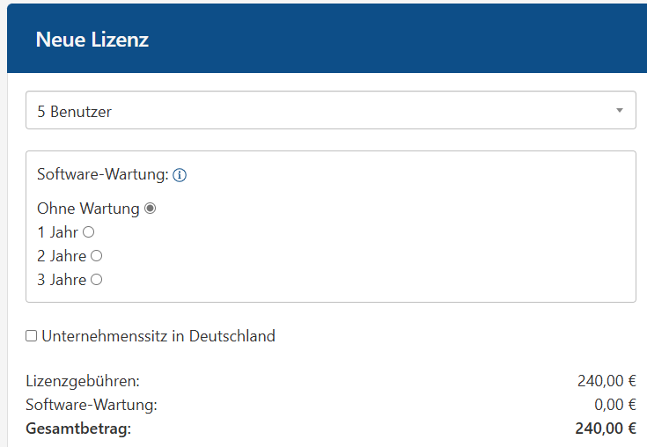

2) Thema der Projektarbeit
Anbieter PasswortDepot:
Firmenvorstellung – Thema– IST-Analyse – SOLL-Zustand – Realisierung – Test – Zeitplan - Fazit

Slide 8
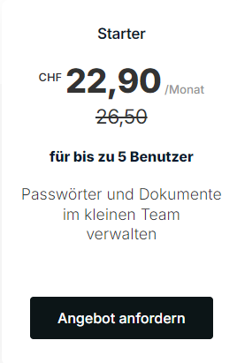

2) Thema der Projektarbeit
Anbieter SecureSafe:
Firmenvorstellung – Thema– IST-Analyse – SOLL-Zustand – Realisierung – Test – Zeitplan - Fazit

Slide 9
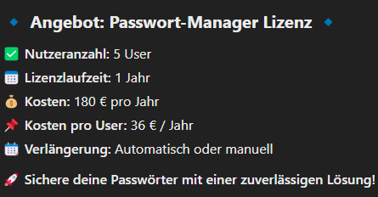
2) Thema der Projektarbeit
Anbieter Kokotto:
Firmenvorstellung – Thema– IST-Analyse – SOLL-Zustand – Realisierung – Test – Zeitplan - Fazit

Slide 10
3) IST-Analyse
Benutzer will Passwort speichern
Passwort wird auf einem Zettel aufgeschrieben
Benutzung eines kostenintensives Passwortdepots eines Konkurrenten
Verwendung des gleichen Passwortes, wie bei anderen Zugängen
Gefahr bei Verlust des Zettels!
Kostenintensiv & meistens bedienerunfreundlich
Gefahr bei Hacking!
Firmenvorstellung – Thema– IST-Analyse – SOLL-Zustand – Realisierung – Test – Zeitplan - Fazit

Slide 11

4) SOLL-Zustand
Erstellen einer übersichtlichen Benutzeroberfläche
Erschaffen einer kostengünstigen Alternative
Bedienerleichte Lösung für z.B. ältere Menschen ohne viele Kenntnisse mit Technik
Firmenvorstellung – Thema– IST-Analyse – SOLL-Zustand – Realisierung – Test – Zeitplan - Fazit

Slide 12





4) SOLL-Zustand
Entwurf der GUI:
Übersicht aller gespeicherten Passwörter
Anzeige des Passworts & Benutzernamen
Firmenvorstellung – Thema– IST-Analyse – SOLL-Zustand – Realisierung – Test – Zeitplan - Fazit

Slide 13
5) Realisierung
GUI
Datenbank
Datenbanktabellen
Datenbankschnittstelle
Firmenvorstellung – Thema– IST-Analyse – SOLL-Zustand – Realisierung – Test – Zeitplan - Fazit

Slide 14
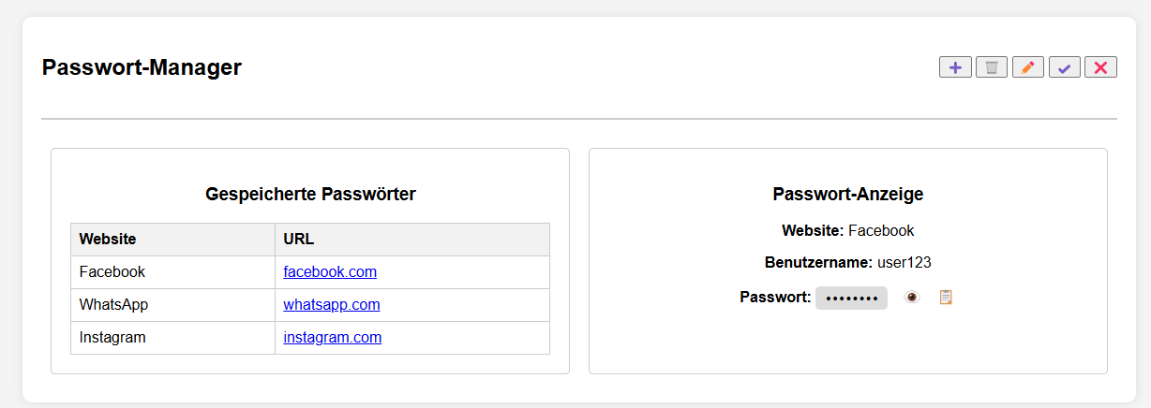
5) Realisierung
GUI:
Firmenvorstellung – Thema– IST-Analyse – SOLL-Zustand – Realisierung – Test – Zeitplan - Fazit

Slide 15
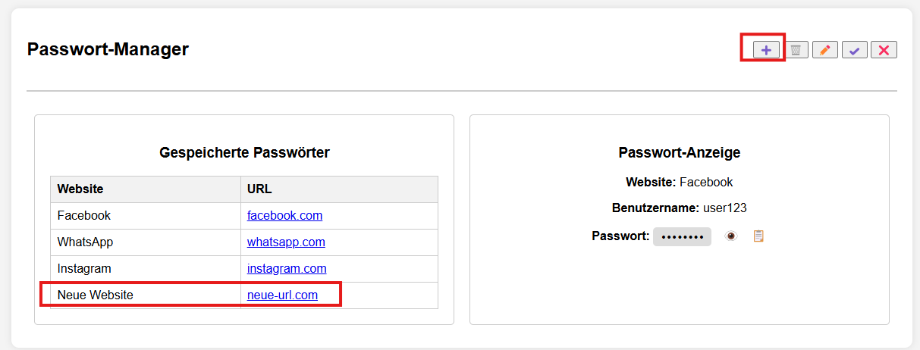
5) Realisierung
GUI – Neuen Datensatz hinzufügen
Firmenvorstellung – Thema– IST-Analyse – SOLL-Zustand – Realisierung – Test – Zeitplan - Fazit

Slide 16
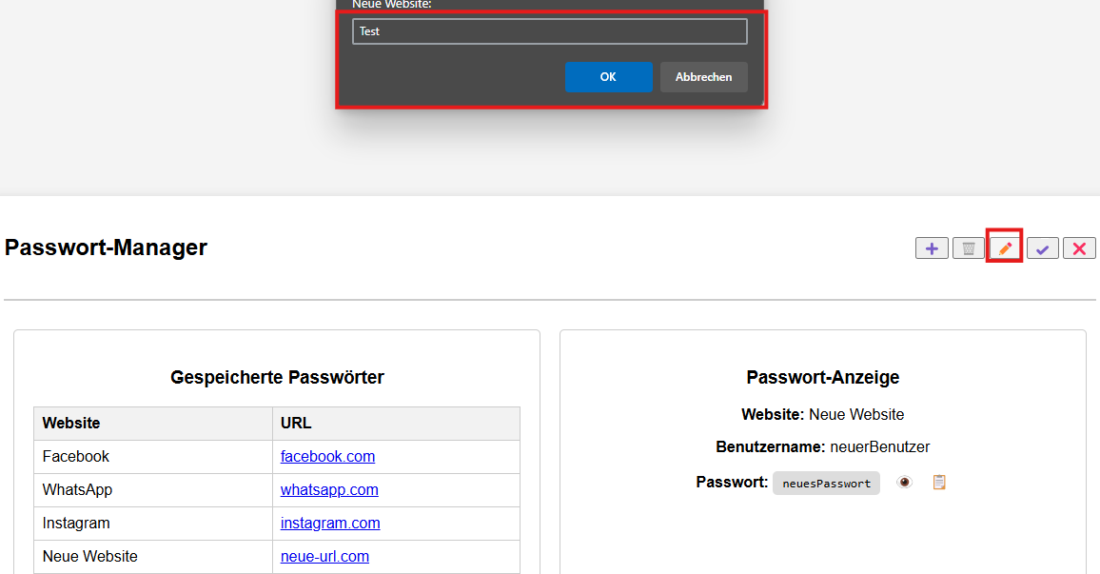
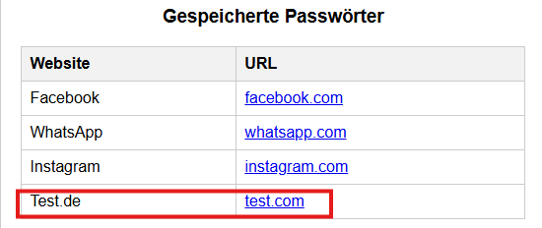
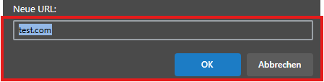
5) Realisierung
GUI – Datensatz editieren
Firmenvorstellung – Thema– IST-Analyse – SOLL-Zustand – Realisierung – Test – Zeitplan - Fazit

Slide 17
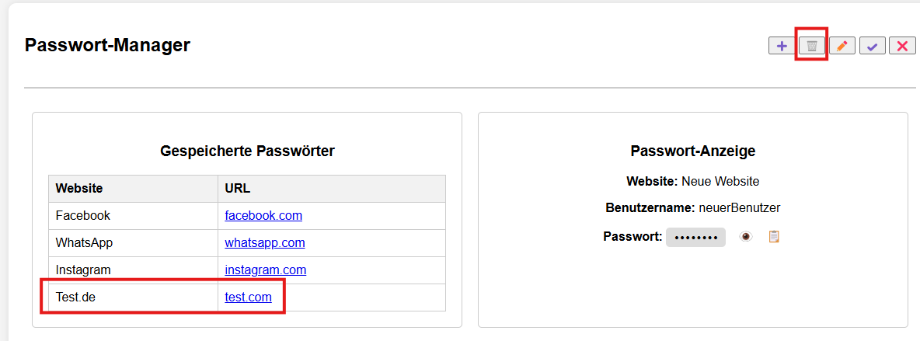
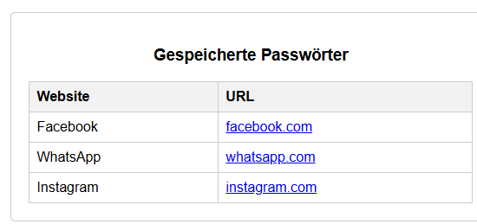
5) Realisierung
GUI – Datensatz löschen
Firmenvorstellung – Thema– IST-Analyse – SOLL-Zustand – Realisierung – Test – Zeitplan - Fazit

Slide 18
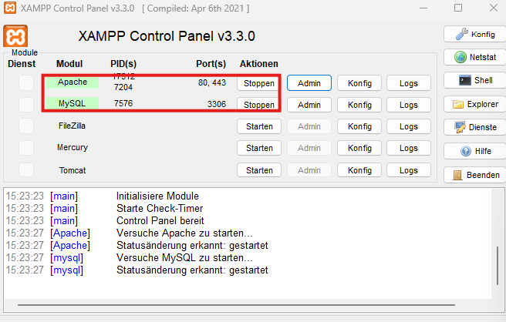
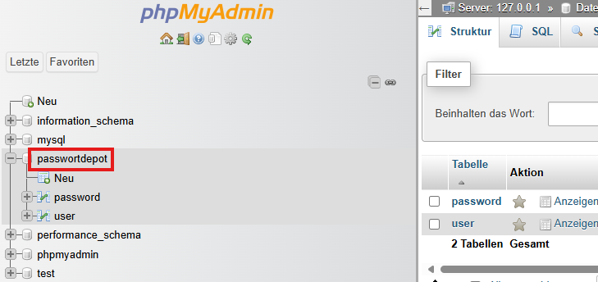
5) Realisierung
Datenbank:
Erstellen der Datenbank mit dem webbasierten Tool „phpMyAdmin“
Verwaltung und Bearbeitung von MySQL-Datenbanken mit GUI
Firmenvorstellung – Thema– IST-Analyse – SOLL-Zustand – Realisierung – Test – Zeitplan - Fazit

Slide 19
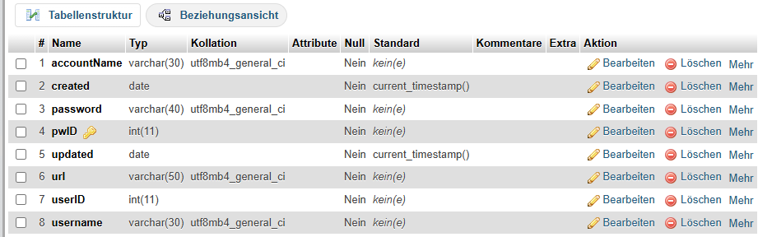
5) Realisierung
Datenbanktabellen:
Tabelle password:
Firmenvorstellung – Thema– IST-Analyse – SOLL-Zustand – Realisierung – Test – Zeitplan - Fazit

Slide 20
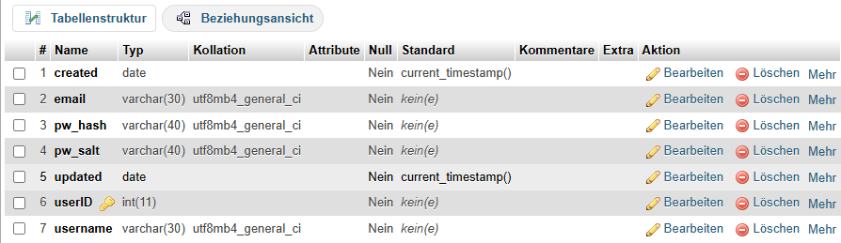
5) Realisierung
Datenbanktabellen:
Tabelle user:
Firmenvorstellung – Thema– IST-Analyse – SOLL-Zustand – Realisierung – Test – Zeitplan - Fazit

Slide 21
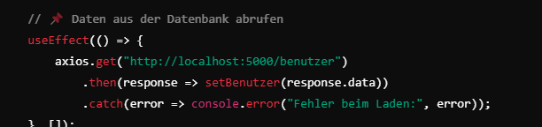
5) Realisierung
Datenbankschnittstelle:
Irgendein Screenshot, wie die Datenbank eingebunden wird in Code
Kann auch mit ChatGPT erstellt werden
Bsp.: muss halt auf unser Beispiel passen
Firmenvorstellung – Thema– IST-Analyse – SOLL-Zustand – Realisierung – Test – Zeitplan - Fazit

Slide 22


6) Test
Tests | Abgeschlossen
GUI öffnen
Passwort hinzufügen
Passwort bearbeiten
Passwort löschen
Passwort kopieren
Kundentests erfolgreich
Firmenvorstellung – Thema– IST-Analyse – SOLL-Zustand – Realisierung – Test – Zeitplan - Fazit

Slide 23
7) Zeitplan
Phasen | Stunden
1. Start | 4 h
1.1. Projektteam bestimmen | 1 h
1.2. Nutzen vom Projekt | 1 h
1.3. Berücksichtigung von Risiken | 2 h
2. Planung | 10 h
2.1. Zeitplanung | 2 h
2.2. Kostenplanung | 2 h
2.3. Aufstellen der Abnahmekriterien | 2 h
2.4. Arbeitsschritte Planung | 4 h
Gesamt | 14 h
Firmenvorstellung – Thema– IST-Analyse – SOLL-Zustand – Realisierung – Test – Zeitplan - Fazit

Slide 24
7) Zeitplan
Phasen | Stunden
3. Durchführung | 54 h
3.1. Erarbeitung der Arbeitsschritte
3.1.1. Diagramme erstellen | 12 h
3.1.2. Datenbank erstellen | 6 h
3.1.3. Benutzeroberfläche planen | 12 h
3.1.4. Benutzeroberfläche erstellen | 20 h
3.2. Abgleich vom SOLL- und IST-Stand | 4 h
4. Abschluss | 12 h
4.1. Testen des Passwort-Depots | 10 h
4.2. Übergabe an den Klassenlehrer | 1 h
4.3. Vortrag halten | 1 h
Gesamt | 14 h
Firmenvorstellung – Thema– IST-Analyse – SOLL-Zustand – Realisierung – Test – Zeitplan - Fazit

Slide 25


8) Fazit
Umsetzung
Keine Downtime
Direkte Behebung der Fehler in der Programmierung
Erfüllung aller Anforderungen aus dem SOLL-Stand
Ergebnis
Erfolgreiche Durchführung des Projekts
Zufriedenheit der Projektbetreuer
Ausblick
Umsetzung von Kundenwünschen
Reduzierung der Lizenzkosten bei steigender Userzahl
Firmenvorstellung – Thema– IST-Analyse – SOLL-Zustand – Realisierung – Test – Zeitplan - Fazit
Notes:
Downtime = Ausfallzeit, Stillstandzeit der Systeme

Slide 26
Vielen Dank für Ihre Aufmerksamkeit!
Für Fragen stehen wir Ihnen gerne zur Verfügung
Firmenvorstellung – Thema– IST-Analyse – SOLL-Zustand – Realisierung – Test – Zeitplan - Fazit
Notes:
Downtime = Ausfallzeit, Stillstandzeit der Systeme

Slide 27
Quellen
Bildquellen:
https://www.youtube.com/shorts/BRXIDdtD-DA
https://www.password-depot.de/de/
https://www.securesafe.com/
localhost / 127.0.0.1 | phpMyAdmin 5.2.1
https://de.freepik.com/search?format=search&iconType=standard&last_filter=query&last_value=&query=&type=icon
Firmenvorstellung – Thema– IST-Analyse – SOLL-Zustand – Realisierung – Test – Zeitplan - Fazit
Notes:
Downtime = Ausfallzeit, Stillstandzeit der Systeme

